Slide 1


Java FX
FXML
DGF/DSI/PRSI – mai 2015

Slide 2
Suivi qualité du document.
Version | Date | Modifications | Auteur | Validation chef de cours
1.0 | 05/2015 | Création du document | SGC MAGNIEZ

Slide 3










ICONOGRAPHIE
Pour bien commencer ; pour bien comprendre.
Ce que vous devez impérativement retenir dans un paragraphe
À savoir : s’applique à une section, à une sous-partie ou une partie
Attention ! Point particulier ou source d’erreur.
Mode d’emploi ou clé de la réussite.
Petit conseil pratique, idée de départ ou observation.
Approfondissez vos connaissances ! Pour aller plus loin mais pas nécessairement à savoir.
Repère, se situer dans le cours
Questions de renforcement
Un rappel de l’idée générale du chapitre. Il est incomplet et sert à vous rappeler les points que vous devez travailler.
Ce résumé est toujours suivi de questions de renforcement.
Notes:
Diapositive CACHEE, pour information à destination du formateur
Proposition d’un ensemble d’icônes « pédagogiques » afin de repérer facilement les différentes catégories d’information
Pour les puces, il faut employer celle contenu dans PowerPoint ! Attention à leur nombre.

Slide 4
Statut de version
 | Version de référence ou perso
Rédacteur(s) ou cours responsable
Validation par le responsable de matière et/ou de domaine
Approbation par le pédago2
Annule et remplace
SUIVI DES MODIFICATIONS
Version | DATE | MOTIF DE LA MODIFICATION
Notes:
Diapositive OBLIGATOIRE mais CACHEE (masquée)

Slide 5
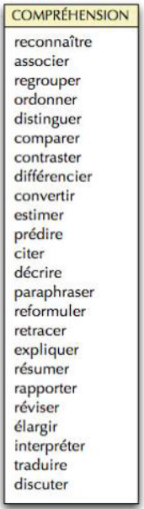
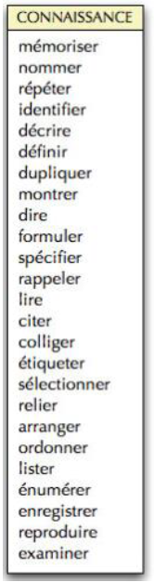
Taxonomie de BLOOM
Notes:
Diapositive donnée à titre indicatif afin de décrire les objectifs pédagogiques

Slide 6

Objectifs et Modalités
Lien entre FXML et JAVA.
Niveau d’acquisition
Niveau technique
À atteindre
Durée
2 x 50mn
Type de
La séance
Sensibilisation
Application
Maîtrise
Expertise
 TH
 TD
 TP
SYNTH
autres
Sensibilisation
Application
Application
Application
Application
Application
Maîtrise
Expertise
Expertise
Expertise
Notes:
Diapositive OBLIGATOIRE: couleurs et formes personnalisables

Slide 7
Plan
Les fichiers FXML
Chargement des fichiers FXML
SceneBuilder
Les liens entre FXML et le JAVA
Notes:
Diapositive OBLIGATOIRE
Vous n’êtes pas obligé d’utiliser ce modèle de plan ni ces couleurs : ceci est un exemple

Slide 8
Plan
Les fichiers FXML
Chargement des fichiers FXML
SceneBuilder
Les liens entre FXML et le JAVA
Notes:
Diapositive OBLIGATOIRE
Vous n’êtes pas obligé d’utiliser ce modèle de plan ni ces couleurs : ceci est un exemple

Slide 9
Les fichiers FXML
Au centre de l'approche déclarative, se trouve les fichiers FXML
Un fichier FXML est un fichier au format XML dont la syntaxe est conçue pour décrire l'interface (la vue) avec ses composants, ses conteneurs…il décrit le « quoi » mais pas le « comment »
Même si certaines possibilités existent ,il est conseillé d'utiliser les fichiers FXML exclusivement pour décrire les interfaces, et d'effectuer tous les traitements (activité des contrôleurs) dans le code JAVA

Slide 10
Plan
Les fichiers FXML
Chargement des fichiers FXML
SceneBuilder
Les liens entre FXML et le JAVA
Notes:
Diapositive OBLIGATOIRE
Vous n’êtes pas obligé d’utiliser ce modèle de plan ni ces couleurs : ceci est un exemple

Slide 11
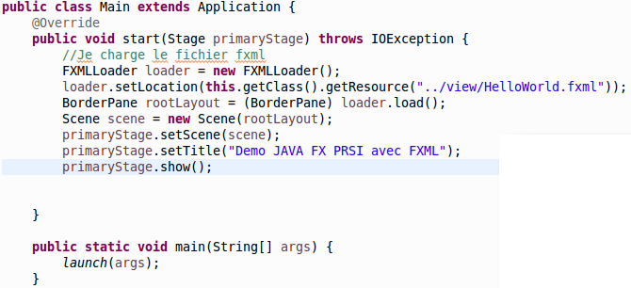
Chargement des fichiers FXML
A l'exécution, le fichier FXML sera chargé par l'application (classe FXMLLoader):
Méthode d’instance:
Méthode statique:

Slide 12
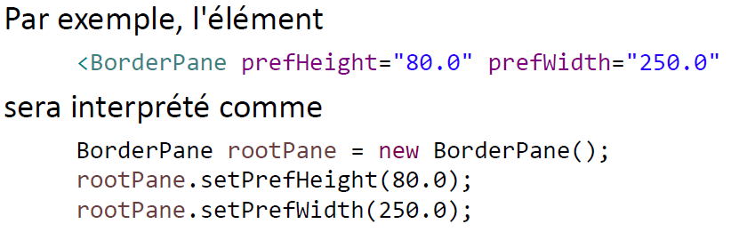
Chargement des fichiers FXML
Des objets JAVA seront créés avec les éléments que le fichier décrit
Une fois chargés, les nœuds issus de fichiers FXML sont totalement équivalents à ceux créés de manière procédurale:

Slide 13
Plan
Les fichiers FXML
Chargement des fichiers FXML
SceneBuilder
Les liens entre FXML et le JAVA
Notes:
Diapositive OBLIGATOIRE
Vous n’êtes pas obligé d’utiliser ce modèle de plan ni ces couleurs : ceci est un exemple

Slide 14
SceneBuilder
Il est possible de créer les fichiers FXML avec un éditeur de texte mais, plus généralement, on utilise un outil graphique (SceneBuilder)
Pour utiliser aisément SceneBuilder depuis l’IDE Eclipse, il est conseillé d’installer le plugin e(fx)clipse

Slide 15
Plan
Les fichiers FXML
Chargement des fichiers FXML
SceneBuilder
Les liens entre FXML et le JAVA
Notes:
Diapositive OBLIGATOIRE
Vous n’êtes pas obligé d’utiliser ce modèle de plan ni ces couleurs : ceci est un exemple

Slide 16
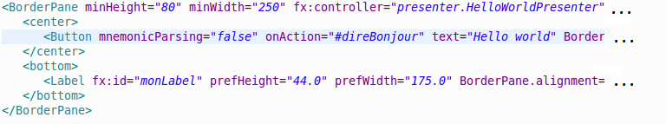
Les liens entre FXML et le JAVA
La classe qui joue le rôle de contrôleur pour une interface déclarée en FXML doit être annoncée dans l'élément racine, en utilisant l'attribut fx:controller=«package.ClasseControleur»:

Slide 17
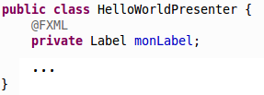
Les liens entre FXML et le JAVA
Le lien entre les composants décrits dans le fichier FXML et le programme JAVA est établi par l’attribut fx:id :
L'attribut fx:id fonctionne en lien avec l'annotation @FXML que l'on va utiliser dans le contrôleur, et qui va indiquer que le composant avec le nom fx:id pourra être « injecté » dans l'objet correspondant de la classe contrôleur:

Slide 18
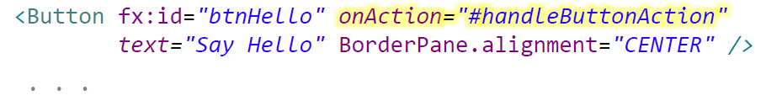
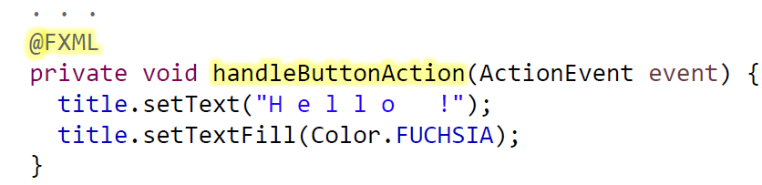
Les liens entre FXML et le JAVA
Pour les composants actifs déclarés dans une interface en FXML, on peut indiquer la méthode du contrôleur qui doit être invoquée en utilisant l'attribut fx:onEvent="#methodName":
Dans la classe contrôleur, ces méthodes devront (comme les composants associés) être annotées avec @FXML:
Notes:
Si le contrôleur d'une interface déclarée avec FXML ne possède pas de constructeur vide, il faut créer le contrôleur et l'associer dans le code du programme, avant le chargement du fichier FXML:
Public void start(Stage primaryStage) throws Exception {
//---Chargement du fichier FXML et association du contrôleur
FXMLLoader loader= new FXMLLoader(getClass().getResource("SayHello.fxml"));
loader.setController(newSayHelloController("a param"));
BorderPane root= loader.load();
Dans ce cas, il n'est pas nécessaire de déclarer le contrôleur dans le fichier FXML (fx:controller="...").

Slide 19
Les liens entre FXML et le JAVA
Dans les classes qui agissent comme "contrôleurs", on peut définir une méthode initialize() automatiquement invoquée après le chargement du fichier :elle doit être annotée avec @FXML (utile pour initialiser certains composants, en faisant par exemple appel au modèle)
Notes:
Si le contrôleur d'une interface déclarée avec FXML ne possède pas de constructeur vide, il faut créer le contrôleur et l'associer dans le code du programme, avant le chargement du fichier FXML:
Public void start(Stage primaryStage) throws Exception {
//---Chargement du fichier FXML et association du contrôleur
FXMLLoader loader= new FXMLLoader(getClass().getResource("SayHello.fxml"));
loader.setController(newSayHelloController("a param"));
BorderPane root= loader.load();
Dans ce cas, il n'est pas nécessaire de déclarer le contrôleur dans le fichier FXML (fx:controller="...").

